Slide 1
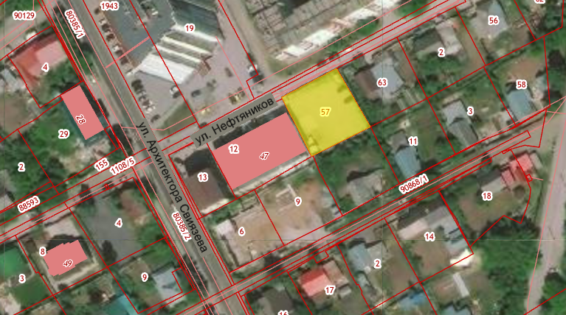
Земельный участок по адресу: г. Пермь, Индустриальный район, ул. Нефтяников, 207
Кадастровый номер участка – 59:01:4413833:57
Площадь земельного участка – 793 кв.м.
Форма собственности – неразграниченная государственная земля;
Градостроительный регламент – зона среднеэтажной жилой застройки (Ж-2);
Вид разрешенного использования – магазины;
Транспортная доступность: расстояние до остановки общественного транспорта «Милиционера Власова» – 450м, автобусы №№ 13, 28, 55, трамваи №№ 2, 11, 12.
Технические условия подключения
Водоснабжение – возможность подключения имеется, необходимо выполнить ряд мероприятий;
Водоотведение – возможность подключения имеется, необходимо выполнить ряд мероприятий;
Энергоснабжение – возможность подключения имеется;
Газоснабжение – возможность подключения имеется;
Теплоснабжение – возможность подключения имеется

